Slide 1
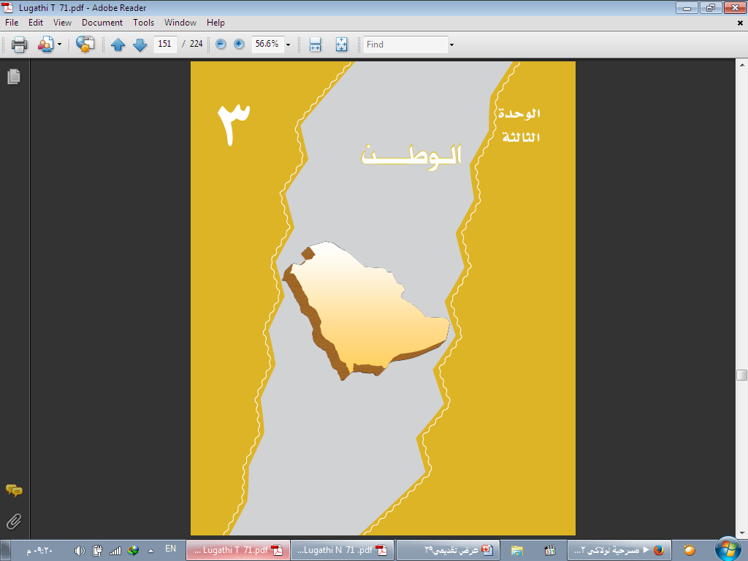
الموضوع : الأسلوب اللغوي
النداء
ص 169

Slide 2
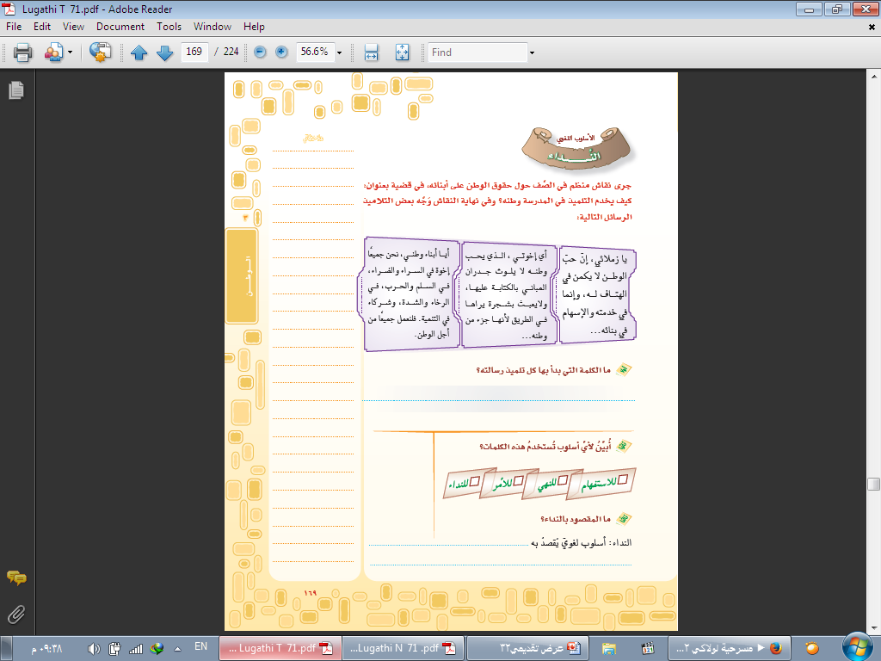
( يا ، أي ، أيا )
دعاء غيري للإقبال علي .

Slide 3
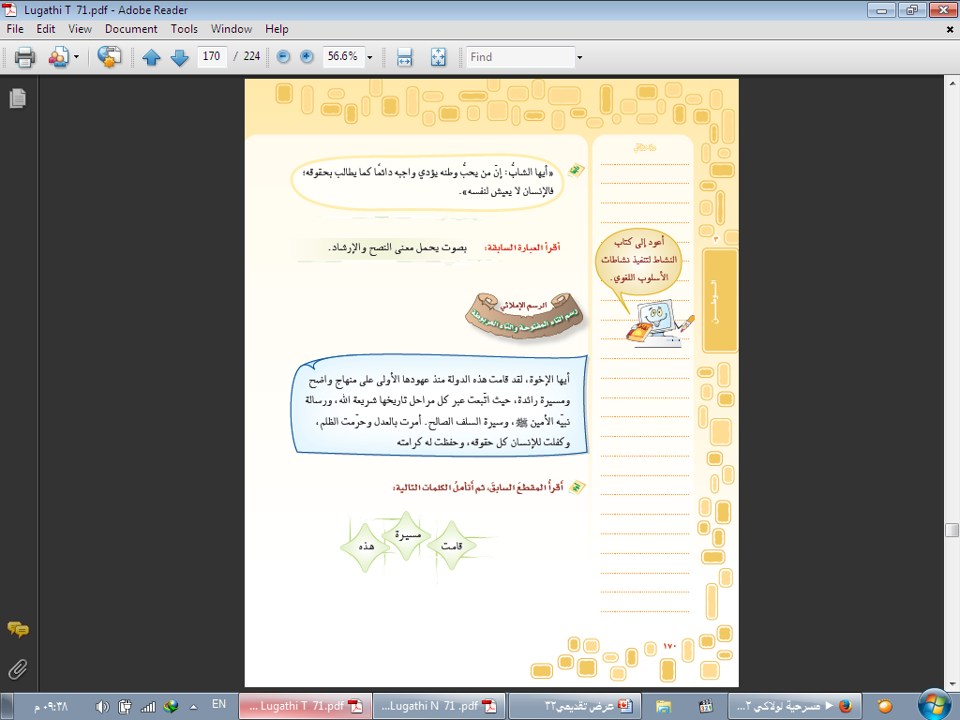

Slide 4
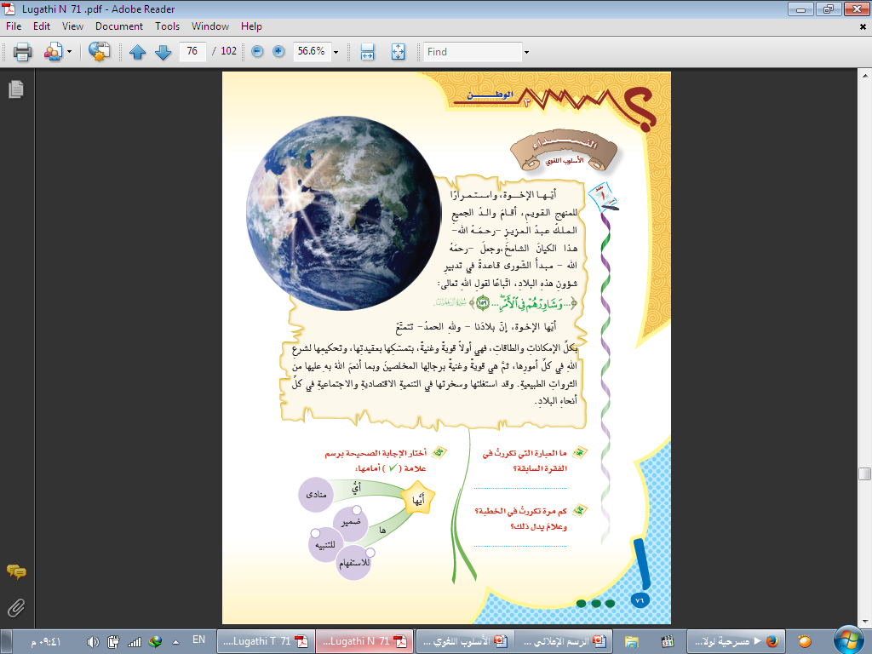
أيها الأخوة
√
أربع مرات ، إشعار المخاطبين بأهمية الأمر تنبيهاً لهم

Slide 5
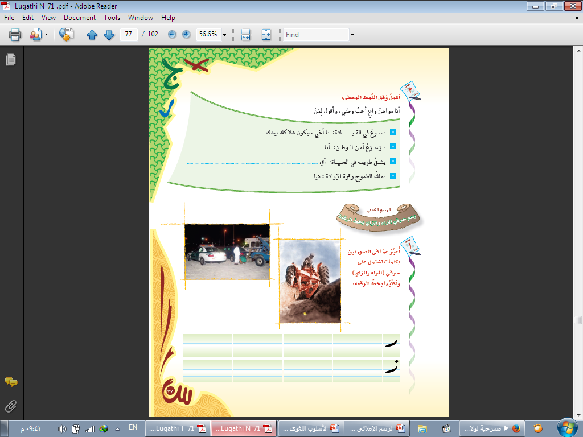
الإجابة مفتوحة لطالب مع مراعاة سلامة التركيب

